Slide 1
Operadores
/
mesmo com números inteiros resulta float
// para div inteira
** ou pow(x,y)
% - resto da divisão
conversão int() e float()
abs() → valor absoluto (módulo)
round(x , qts_casas_decimais)

Slide 2
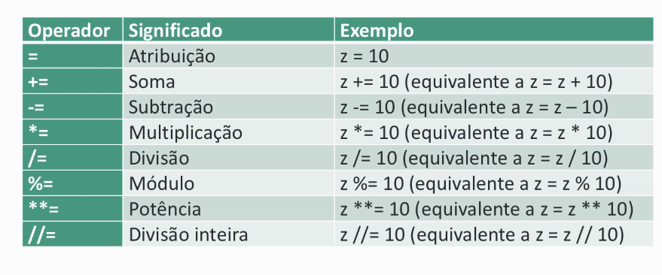
Operadores de atribuição

Slide 3
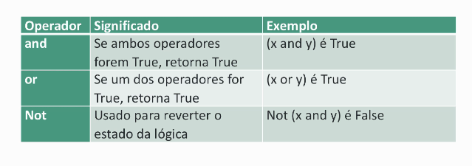

Slide 4
Comentário
# e ‘’’ (3 aspas simples)

